Slide 1
과목_학년학기_단원 | suhi_p_0301_05
차시명 | 02 1 cm보다 작은 단위는 무엇일까요
파일명 | suhi_p_0301_05_0002
검토 | 담당
수학팀 | 김윤희
문서 HISTORY
번호 | 버전 | 문서 작성일 | 내용 비고 | 작성자 (내선번호) | 검토자
1 | V 1.0 | 2022.02.08 | 문서 발생 | 유청훈
2 | V 1.0 | 2022.03.05 | 1차 검수 |  | 김윤희
3 | V 2.0 | 2022.03.06 | 2차 검수 |  | 김예림
4 | V 3.0 | 2022.03.07 | 문서 수정 | 김윤희
5
6
7
8
9
10
11
<5단원 공통 사항>
숫자와 영어 단위, 답박스와 영어 단위 사이 한 칸 띄어쓰기
(ex) 3 cm, 3 km
숫자와 한글 단위, 답박스와 한글 단위 사이 붙여쓰기
(ex) 3시간, 3분, 3초

Slide 2
학습 단계 | 파일명 | 페이지 정보 | 프레임 수 | 자료 형태 (동영상, 애니메이션, 노래)
 | suhi_p_0301_05_0002.html | 수학 익힘 62~63쪽 | 1 | Html5
총 프레임 수 |  |  | 1

Slide 3

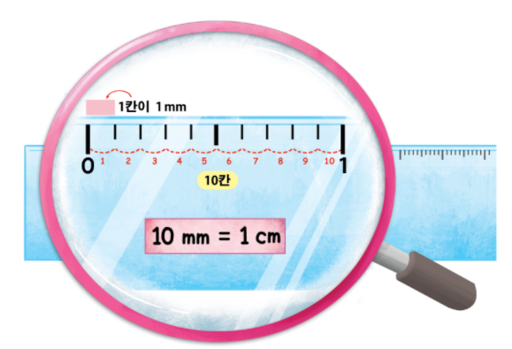


3-1
5. 길이와 시간
suhi_p_0301_05_0002
02 1 cm보다 작은 단위는 무엇일까요
Θ Description & Function
1 cm보다 작은 단위는 무엇일까요 │ 62~63쪽
개념 정리
5
6
개념 정리 페이지
천재 교과서 캐릭터 사용. 처음에 캐릭터가 가운데 있음. 캐릭터를 클릭하면 캐릭터가 좌측으로 이동하고, 우측으로 말풍선이 나타나고 내레이션이 나옴. (다음 슬라이드)
1
2
3
4
#2
삽화 파일명 | content.png 박만구 수학 3-1 지도서\app\resource\contents_sub\lesson05\ops\ms_lesson05\images\ms_31_5_01_01_01

Slide 4
3-1
5. 길이와 시간
suhi_p_0301_05_0002
02 1 cm보다 작은 단위는 무엇일까요
Θ Description & Function
1 cm보다 작은 단위는 무엇일까요 │ 62~63쪽
개념 정리
5
6
<말줄임 버튼 클릭 시 나타나는 화면>
캐릭터를 클릭하면 상단에 말풍선이 나타나고 내레이션이 나옴.
내레이션: 재클릭 시, 또는 다른 캐릭터 클릭 시 말풍선이 사라지고 내레이션 멈춤.
1
2
3
4
#1
#2
cm보다 작은 단위는 mm야.
내레이션: 보니 캐릭터(여)
suhi_p_0301_05_0002
cm(센티미터)보다 작은 단위는 mm(밀리미터)야.
삽화 파일명 | content.png 박만구 수학 3-1 지도서\app\resource\contents_sub\lesson05\ops\ms_lesson05\images\ms_31_5_01_01_01

Slide 5









3-1
5. 길이와 시간
suhi_p_0301_05_0002
02 1 cm보다 작은 단위는 무엇일까요
Θ Description & Function
1 cm보다 작은 단위는 무엇일까요 │ 62~63쪽
개념 정리
1
5
6
풀 팝업창(다음 슬라이드)
쓰기, 읽기 약물 추가
풀이 확인 팝업창(#1 풀 팝업창 다음 슬라이드)
답 칸 클릭하면 답 나타남. 정답 확인 버튼은 정답 가리기로 토글 됨.
답 텍스트 #00a0ff
2
3
4
주어진 길이를 쓰고 읽어 보세요.
#2
#5
3 mm
3 밀리미터
5 cm 9 mm
5 센티미터 9 밀리미터
#1
#3
#4
삽화 파일명 | bg.svg / answer_01.svg / answer_02.svg 박만구 수학 3-1 지도서\app\resource\contents_sub\lesson05\ops\ms_lesson05\images\ms_31_5_01_02_01

Slide 6






3-1
5. 길이와 시간
suhi_p_0301_05_0002
02 1 cm보다 작은 단위는 무엇일까요
Θ Description & Function
<쌍둥이 문제 버튼 클릭 시 나타나는 화면>
쓰기, 읽기 약물 추가
활동지 다운로드 버튼. 다운로드 되는 파일은 (3-1-5)수학익힘쌍둥이_02차시.hwp
답 칸 클릭하면 답 나타남. 정답 확인 버튼은 정답 가리기로 토글 됨.
답 텍스트 #00a0ff
주어진 길이를 쓰고 읽어 보세요.
#1
#4
4 mm
4 밀리미터
3 cm 7 mm
3 센티미터 7 밀리미터
#2
#3
삽화 파일명 | bg_popup_more.svg / pop_answer_01.svg / pop_answer_02.svg 박만구 수학 3-1 지도서\app\resource\contents_sub\lesson05\ops\ms_lesson05\images\ms_31_5_01_02_01

Slide 7
3-1
5. 길이와 시간
suhi_p_0301_05_0002
02 1 cm보다 작은 단위는 무엇일까요
Θ Description & Function
1 cm보다 작은 단위는 무엇일까요 │ 62~63쪽
< 풀이 확인 클릭 시 나타나는 화면>
개념 정리
1
2
3
4
5
6
주어진 길이를 쓰고 읽어 보세요.
3 mm
3 밀리미터
풀이
5 cm 9 mm
센티미터: cm, 밀리미터: mm
5 센티미터 9 밀리미터

Slide 8


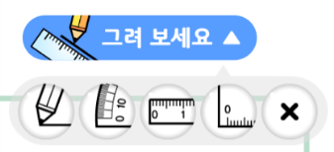

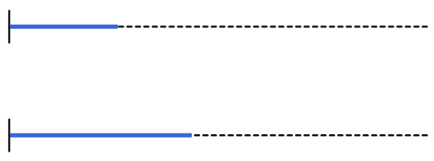
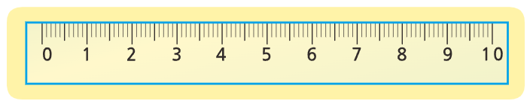
3-1
5. 길이와 시간
suhi_p_0301_05_0002
02 1 cm보다 작은 단위는 무엇일까요
Θ Description & Function
1 cm보다 작은 단위는 무엇일까요 │ 62~63쪽
개념 정리
1
2
5
6
풀 팝업창(다음 슬라이드)
2. 전자저작물의 도구 툴 그대로 사용. 단, 버튼 내의 텍스트는 약물에 사용하는 YGJAL 폰트, 24px로 바꿔주세요.
[관련 기능 DVD 개발물]
박만구 수학 3-1 지도서\app\resource\contents_sub\lesson05\ops\ms_lesson05\ms_31_5_01_03_01.html
처음에는 파란 선은 안보임. 정답 확인 클릭하면 도구 툴로 그린 선은 사라지고 파란 선분 나타남. (색 #00a0ff) 정답 확인 버튼은 정답 가리기로 토글 됨.
자를 원하는 위치로 드래그 할 수 있음.
3
4
자를 사용하여 주어진 길이를 그어 보세요.
꾸러미 1
#2
2 cm 5 mm
42 mm
#4
#1
#3
삽화 파일명 | bg.svg / answer_01.svg 박만구 수학 3-1 지도서\app\resource\contents_sub\lesson05\ops\ms_lesson05\images\ms_31_5_01_03_01

Slide 9

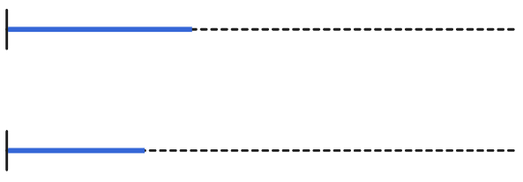
3-1
5. 길이와 시간
suhi_p_0301_05_0002
02 1 cm보다 작은 단위는 무엇일까요
Θ Description & Function
<쌍둥이 문제 버튼 클릭 시 나타나는 화면>
활동지 다운로드 버튼. 다운로드 되는 파일은 (3-1-5)수학익힘쌍둥이_02차시.hwp
2. 전자저작물의 도구 툴 그대로 사용. 단, 버튼 내의 텍스트는 약물에 사용하는 YGJAL 폰트, 24px로 바꿔주세요.
[관련 기능 DVD 개발물]
박만구 수학 3-1 지도서\app\resource\contents_sub\lesson05\ops\ms_lesson05\ms_31_5_01_03_01.html
처음에는 파란 선은 안보임. 정답 확인 클릭하면 도구 툴로 그린 선은 사라지고 파란 선분 나타남.(색 #00a0ff) 정답 확인 버튼은 정답 가리기로 토글 됨.
자를 원하는 위치로 드래그 할 수 있음.
자를 사용하여 주어진 길이를 그어 보세요.
#2
3 cm 5 mm
26 mm
#4
#1
#3
삽화 파일명 | bg_popup_more.svg / answer_02.svg 박만구 수학 3-1 지도서\app\resource\contents_sub\lesson05\ops\ms_lesson05\images\ms_31_5_01_03_01

Slide 10

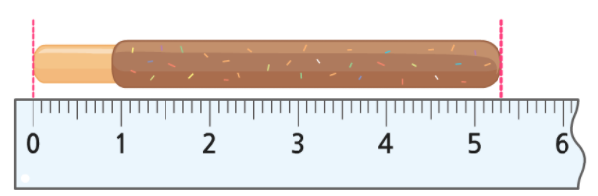

3-1
5. 길이와 시간
suhi_p_0301_05_0002
02 1 cm보다 작은 단위는 무엇일까요
Θ Description & Function
1 cm보다 작은 단위는 무엇일까요 │ 62~63쪽
개념 정리
1
2
3
5
6
풀 팝업창(다음 슬라이드)
풀이 확인 팝업창(#1 풀 팝업창 다음 슬라이드)
답 칸 클릭하면 답 나타남. 정답 확인 버튼은 정답 가리기로 토글 됨.
4
막대 과자의 길이를 써 보세요.
5
cm
3
mm
53
mm
#1
#2
#3
삽화 파일명 | bg.png 박만구 수학 3-1 지도서\app\resource\contents_sub\lesson05\ops\ms_lesson05\images\ms_31_5_01_04_01

Slide 11
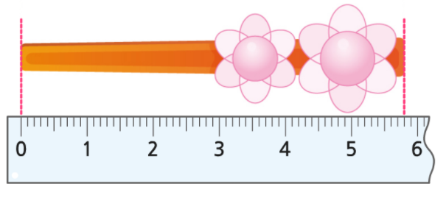
3-1
5. 길이와 시간
suhi_p_0301_05_0002
02 1 cm보다 작은 단위는 무엇일까요
Θ Description & Function
<쌍둥이 문제 버튼 클릭 시 나타나는 화면>
활동지 다운로드 버튼. 다운로드 되는 파일은 (3-1-5)수학익힘쌍둥이_02차시.hwp
답 칸 클릭하면 답 나타남. 정답 확인 버튼은 정답 가리기로 토글 됨.
머리핀의 길이를 써 보세요.
5
cm
8
mm
58
mm
#1
#2
삽화 파일명 | bg_popup_more.png 박만구 수학 3-1 지도서\app\resource\contents_sub\lesson05\ops\ms_lesson05\images\ms_31_5_01_04_01

Slide 12
3-1
5. 길이와 시간
suhi_p_0301_05_0002
02 1 cm보다 작은 단위는 무엇일까요
Θ Description & Function
1 cm보다 작은 단위는 무엇일까요 │ 62~63쪽
< 풀이 확인 클릭 시 나타나는 화면>
개념 정리
1
2
3
4
5
6
막대 과자의 길이를 써 보세요.
풀이
5
cm
3
mm
자의 눈금을 보면 막대 과자의 길이는 5 cm보다 3 mm 더 긴 길이이므로 5 cm 3 mm입니다.
10 mm＝1 cm이므로 5 cm 3 mm＝53 mm입니다.
53
mm

Slide 13


3-1
5. 길이와 시간
suhi_p_0301_05_0002
02 1 cm보다 작은 단위는 무엇일까요
Θ Description & Function
1 cm보다 작은 단위는 무엇일까요 │ 62~63쪽
개념 정리
1
2
3
4
5
6
풀 팝업창(다음 슬라이드)
풀이 확인 팝업창(#1 풀 팝업창 다음 슬라이드)
답 칸 클릭하면 답 나타남. 정답 확인 버튼은 정답 가리기로 토글 됨.
안에 알맞은 수를 써넣으세요.
7 cm 8 mm ＝
78
mm
124 mm ＝
12
cm
4
mm
#1
#2
#3

Slide 14
3-1
5. 길이와 시간
suhi_p_0301_05_0002
02 1 cm보다 작은 단위는 무엇일까요
Θ Description & Function
<쌍둥이 문제 버튼 클릭 시 나타나는 화면>
1. 활동지 다운로드 버튼. 다운로드 되는 파일은 (3-1-5)수학익힘쌍둥이_02차시.hwp
2. 답 칸 클릭하면 답 나타남. 정답 확인 버튼은 정답 가리기로 토글 됨.
안에 알맞은 수를 써넣으세요.
4 cm 9 mm =
49
mm
216 mm =
21
cm
6
mm
#1
#2

Slide 15
3-1
5. 길이와 시간
suhi_p_0301_05_0002
02 1 cm보다 작은 단위는 무엇일까요
Θ Description & Function
1 cm보다 작은 단위는 무엇일까요 │ 62~63쪽
< 풀이 확인 클릭 시 나타나는 화면>
개념 정리
1
2
3
4
5
6
안에 알맞은 수를 써넣으세요.
7 cm 8 mm ＝
78
mm
124 mm ＝
12
cm
4
mm
풀이
1 cm＝10 mm이므로 7 cm 8 mm는 78 mm와 같습니다.
10 mm＝1 cm이므로 124 mm는 12 cm 4 mm와 같습니다.

Slide 16


3-1
5. 길이와 시간
suhi_p_0301_05_0002
02 1 cm보다 작은 단위는 무엇일까요
Θ Description & Function
1 cm보다 작은 단위는 무엇일까요 │ 62~63쪽
개념 정리
1
2
3
4
5
6
중요 표시 약물 추가
풀 팝업창(다음 슬라이드)
풀이 확인 팝업창(#1 풀 팝업창 다음 슬라이드)
답 칸 클릭하면 답 나타남. 정답 확인 버튼은 정답 가리기로 토글 됨.
cm와 mm중 다음 문장에 알맞은 단위를 안에 써넣으세요.
#1
mm
가위의 길이는 192 입니다.
cm
농구 선수인 삼촌의 키는 192 입니다.
#2
#3
#4

Slide 17
3-1
5. 길이와 시간
suhi_p_0301_05_0002
02 1 cm보다 작은 단위는 무엇일까요
Θ Description & Function
<쌍둥이 문제 버튼 클릭 시 나타나는 화면>
1. 활동지 다운로드 버튼. 다운로드 되는 파일은 (3-1-5)수학익힘쌍둥이_02차시.hwp
2. 답 칸 클릭하면 답 나타남. 정답 확인 버튼은 정답 가리기로 토글 됨.
cm와 mm중 다음 문장에 알맞은 단위를 안에 써넣으세요.
cm
윤지의 키는 142 입니다.
색연필의 길이는 142 입니다.
mm
#1
#2

Slide 18
3-1
5. 길이와 시간
suhi_p_0301_05_0002
02 1 cm보다 작은 단위는 무엇일까요
Θ Description & Function
1 cm보다 작은 단위는 무엇일까요 │ 62~63쪽
< 풀이 확인 클릭 시 나타나는 화면>
개념 정리
1
2
3
4
5
6
cm와 mm중 다음 문장에 알맞은 단위를 안에 써넣으세요.
mm
가위의 길이는 192 입니다.
풀이
cm
농구 선수인 삼촌의 키는 192 입니다.
가위의 길이가 192 cm라면 1 m가 넘게 되므로 알맞은 단위는 mm입니다.
농구 선수인 삼촌의 키가 192 mm라면 19 cm 2 mm이므로 알맞은 단위는 cm입니다.

Slide 19




3-1
5. 길이와 시간
suhi_p_0301_05_0002
02 1 cm보다 작은 단위는 무엇일까요
Θ Description & Function
1 cm보다 작은 단위는 무엇일까요 │ 62~63쪽
개념 정리
1
2
3
4
5
중요 표시 약물 추가
예 약물 추가
풀 팝업창(다음 슬라이드)
풀이 확인 팝업창(#1 풀 팝업창 다음 슬라이드)
답 칸 클릭하면 답 나타남. 정답 확인 버튼은 정답 가리기로 토글 됨.
6
발 길이가 가장 긴 친구는 누구인지 찾고, 그 까닭을 설명해 보세요.
#1
이름 | 발 길이
민준 | 22 cm 5 mm
우혁 | 23 센티미터 5 밀리미터
지수 | 218 mm
우혁
까닭
우혁이의 발 길이는 23 cm 5 mm이고, 지수의 발 길이는 21 cm 8 mm 로 나타낼 수 있으므로 발 길이가 가장 긴 친구는 우혁입니다.
#2
#3
#4
#5

Slide 20
3-1
5. 길이와 시간
suhi_p_0301_05_0002
02 1 cm보다 작은 단위는 무엇일까요
Θ Description & Function
<쌍둥이 문제 버튼 클릭 시 나타나는 화면>
예 약물 추가
활동지 다운로드 버튼. 다운로드 되는 파일은 (3-1-5)수학익힘쌍둥이_02차시.hwp
답 칸 클릭하면 답 나타남. 정답 확인 버튼은 정답 가리기로 토글 됨.
발 길이가 가장 긴 친구는 누구인지 찾고, 그 까닭을 설명해 보세요.
이름 | 발 길이
원준 | 24 cm 5 mm
미영 | 22 센티미터 5 밀리미터
소희 | 235 mm
원준
까닭
22 센티미터 5 밀리미터는 22 cm 5 mm로 나타낼 수 있고 235mm는 23 cm 5mm로 나타낼 수 있으므로 가장 발의 길이가 긴 친구는 원준입니다.
#1
#2
#3

Slide 21
3-1
5. 길이와 시간
suhi_p_0301_05_0002
02 1 cm보다 작은 단위는 무엇일까요
Θ Description & Function
1 cm보다 작은 단위는 무엇일까요 │ 62~63쪽
< 풀이 확인 클릭 시 나타나는 화면>
개념 정리
1
2
3
4
5
6
발 길이가 가장 긴 친구는 누구인지 찾고, 그 까닭을 설명해 보세요.
이름 | 발 길이
민준 | 22 cm 5 mm
우혁 | 23 센티미터 5 밀리미터
지수 | 218 mm
풀이
우혁
23 센티미터 5 밀리미터: 23 cm 5 mm, 218 mm: 21 cm 8 mm
우혁이의 발 길이는 23 cm 5 mm이고, 지수의 발 길이는 21 cm 8 mm 로 나타낼 수 있으므로 발 길이가 가장 긴 친구는 우혁입니다.
까닭
23 cm 5 mm ＞ 22 cm 5 mm ＞21 cm 8 mm
따라서 우혁이의 발 길이가 가장 깁니다.

